Slide 1
Развитие эффективных институтов социальной поддержки
Хабаровск 2022г.

Slide 2
Общие положения
Цель развития эффективных институтов социальной поддержки – оказание членам Профсоюза услуг, направленных на повышение качества их жизни, что является мировым трендом профсоюзного движения.

Slide 3
Расширение работы по направлениям социальной экономики (пенсионное обеспечение, кредитование и сбережение, медицинское страхование и др.)
Это направление важно тем, что помимо оказания самой социальной поддержки, его развитие способствует изменению ментальности как членов Профсоюза, так и нашего профсоюзного актива.
Использование таких форм является индикатором управленческой и ментальной зрелости лидеров профсоюзных организаций и их актива. В результате этого мы видим резкую дифференциацию регионов в их активности по реализации данных направлений. Но за этими направлениями будущее.
На сегодня в реализации этих форм участвуют в зависимости от направления от 10 до 60% региональных (межрегиональных) организаций. Решающую роль в торможении этих процессов, как и в других современных технологиях, реализуемых Профсоюзом, играет неумение реализовывать современные проектные решения. Поэтому путь вперед – только через повышение управленческой грамотности.

Slide 4
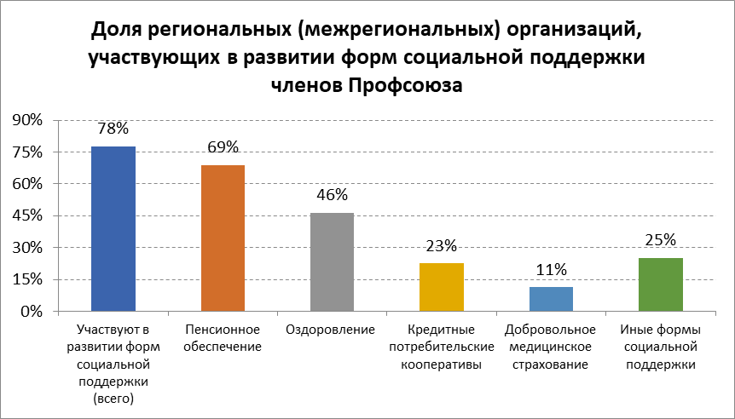
Расширение работы по направлениям социальной экономики (пенсионное обеспечение, кредитование и сбережение, медицинское страхование и др.)

Slide 5
Реализация совместно с социальными партнерами эффективных проектов социальной поддержки работников образования
Это направление приобретает особую актуальность в современных условиях отхода государства от ранее принятых на себя обязательств для работников образования.
Роль Профсоюза в решении этих вопросов значительно возрастает, поскольку позволяет, координируя усилия членов Профсоюза, решать совместно с социальными партнерами эти очень значимые проблемы.
С этой целью направление было включено как номинация во Всероссийский смотр-конкурс «Профсоюзная организация высокой социальной эффективности».

Slide 6
Лучшие региональные организации Профсоюза, реализующие совместно с социальными партнерами эффективные проекты социальной поддержки (по итогам Всероссийского смотра-конкурса «Профсоюзная организация высокой социальной эффективности» за 2020-2021г.г.)
Волгоградская областная организация Профсоюза
Проект «Зона Закона». Оказание безвозмездной комплексной юридической помощи работникам сферы образования Волгоградской области и членам их семей.
Краснодарская краевая организация Профсоюза
Проекты «Профтехобразованию – 80» и «Наука вдохновлять».
Пермская краевая организация Профсоюза
Проект «Коворкинг-центр совета молодых педагогов Пермского края «Старт в профессию».
Саратовская областная организация Профсоюза
Проект по преодолению дефицита педагогических кадров

Slide 7
Совершенствование Всероссийского смотра-конкурса «Профсоюзная организация высокой социальной эффективности»
Всероссийский смотр-конкурс «Профсоюзная организация высокой социальной эффективности» (далее – конкурс) является инструментом для повышения активности регионов в развитии форм социальной поддержки членов Профсоюза.
Хоть количество организаций, принимающих участие в конкурсе не всегда растет, а иногда и уменьшается, опыт работы наиболее прогрессивных организаций, которые принимают в нем участие становится образцом и мерилом деятельности для всех остальных организаций.

Slide 8
Внедрение программы ПРОФКАРДС (социальная поддержка членов Профсоюза за счет использования дисконтной и бонусной программы, совмещенной с электронным профсоюзным билетом)
Переход Общероссийского Профсоюза образования к современным цифровым технологиям, внедрению электронного профсоюзного билета позволяет внедрять новые современные, ранее недоступные, формы социальной поддержки членов Профсоюза.
Развитие программы Профкардс поможет решать сразу несколько актуальных задач, стоящих перед Профсоюзом:
социальная поддержка членов Профсоюза за счет скидок и бонусов в магазинах - партнерах, получаемых членами Профсоюза при участии в программе;
вовлечение и формирование у членов Профсоюза причастности к деятельности Профсоюза за счет участия в Профсоюзной программе;
повышение уровня мотивации профсоюзного членства и вовлечение новых работников образования и студентов в Профсоюз на основе расширения дисконтных возможностей членов Профсоюза.

Slide 9
Спасибо за внимание

